Slide 1
NV-eksamen
Intro 8 og Intro 12 2022

Slide 2
Til Eksamen
skal du vise, at du har arbejdet med de faglige mål. Ved prøven skal du tage udgangspunkt i 3 selvvalgte NV begreber og herunder inddrage relevante forsøg.
Varighed 20 min (inkl skift og votering og feedback)
Medbring: Plance MED FIGURER, GRAFER OG DATA FRA EKSPERIMENTERNE og talepapir
Pensum: Teori, eksperimenter efterbehandling af eksperimenter gennemgået i NV-modulerne (findes i Lectio – se slide længere nede i ppt)
Lokaler og tidspunkt: ses på lectio, når de er fordelt. Kom minimum 15 min før
Ved sygdom skal man ringe til skolens kontor

Slide 3
Faglig mål og begreber
Eksamen centrerer sig omkring eksperimenterne i de tre fag samt de tilhørende fag - og NV begreber
Se dokumentet ” NV - Studieplan 2022-23”
listen over de generelle naturvidenskabelige begreber
se ”NV – Portefolio” og ”NV – Forklaring af NV begreber”

Slide 4
Eksperimenterne er det centrale
– du kan blive spurgt ind til alle eksperimenterne til eksamen
Forløb A: Hvordan påvirker alkohol kroppens celler?
Densitet (fysik)
Gærcellers aktivitet (biologi)
Diffusion (biologi)
Alkohols påvirkning af cellemembraner - rødbede (kemi)
Alkoholgæring (kemi)
Forløb B: Hvilken sammenhæng er der mellem vand og energi?
Fordampning af vand (fysik)
Optag af vand i planter (biologi)
Nedsivning af vand (naturgeografi)

Slide 5
Faglige mål/kompetencer
    At arbejde eksperimentelt i laboratoriet
    At arbejde eksperimentelt i felten
    At behandle kvalitative data
    At behandle kvantitative data
    At kunne opstille hypotese
    At fortolke lineære sammenhænge i samarbejde med matematik

Slide 6
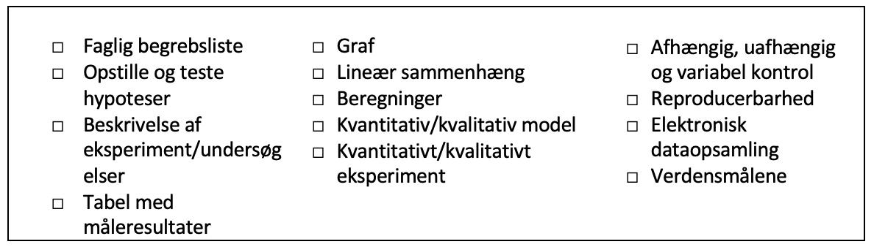
Faglige mål/kompetencer
  Når du forklarer om eksperimenterne fra NV-undervisningen skal du kunne koble dem til NV-begreberne:
  (se dokument forklaring af NV-begreber for forklaring på begreberne)

Slide 7
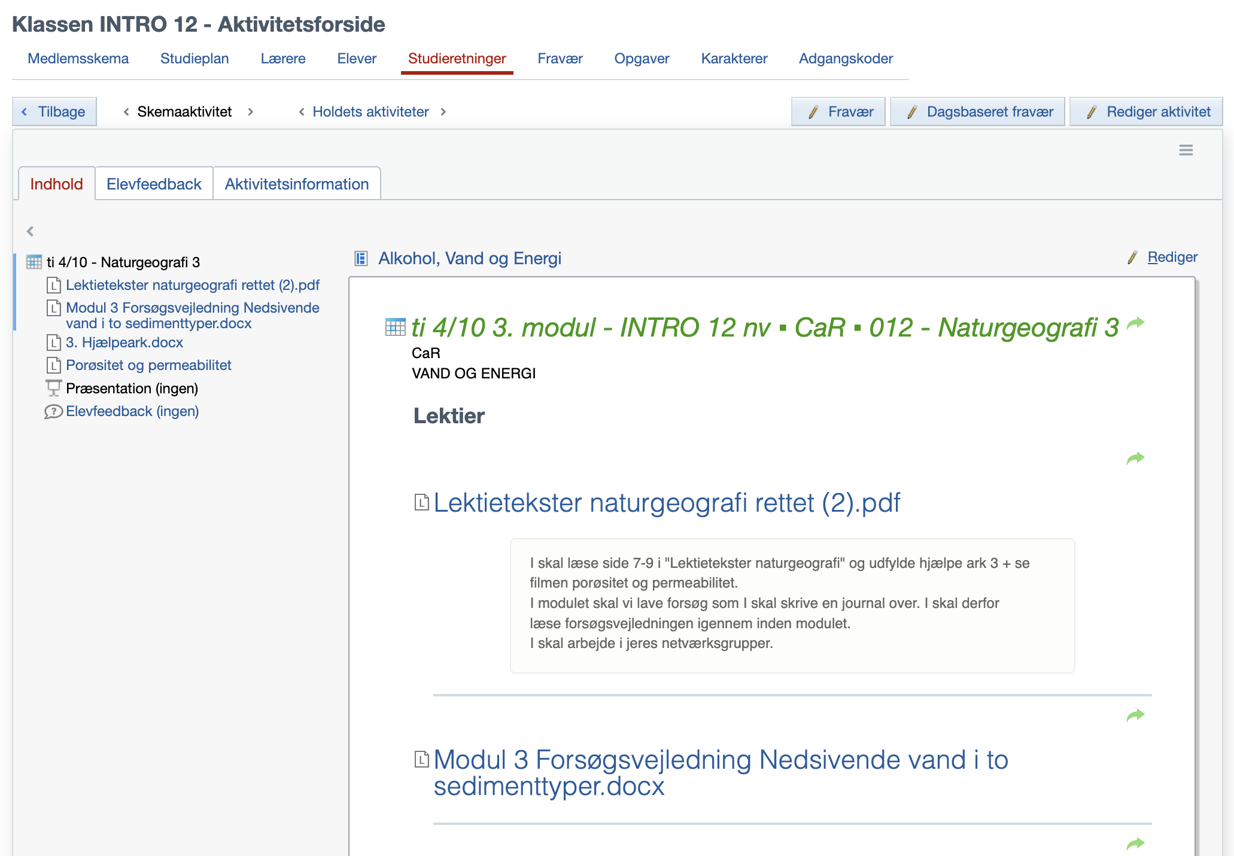
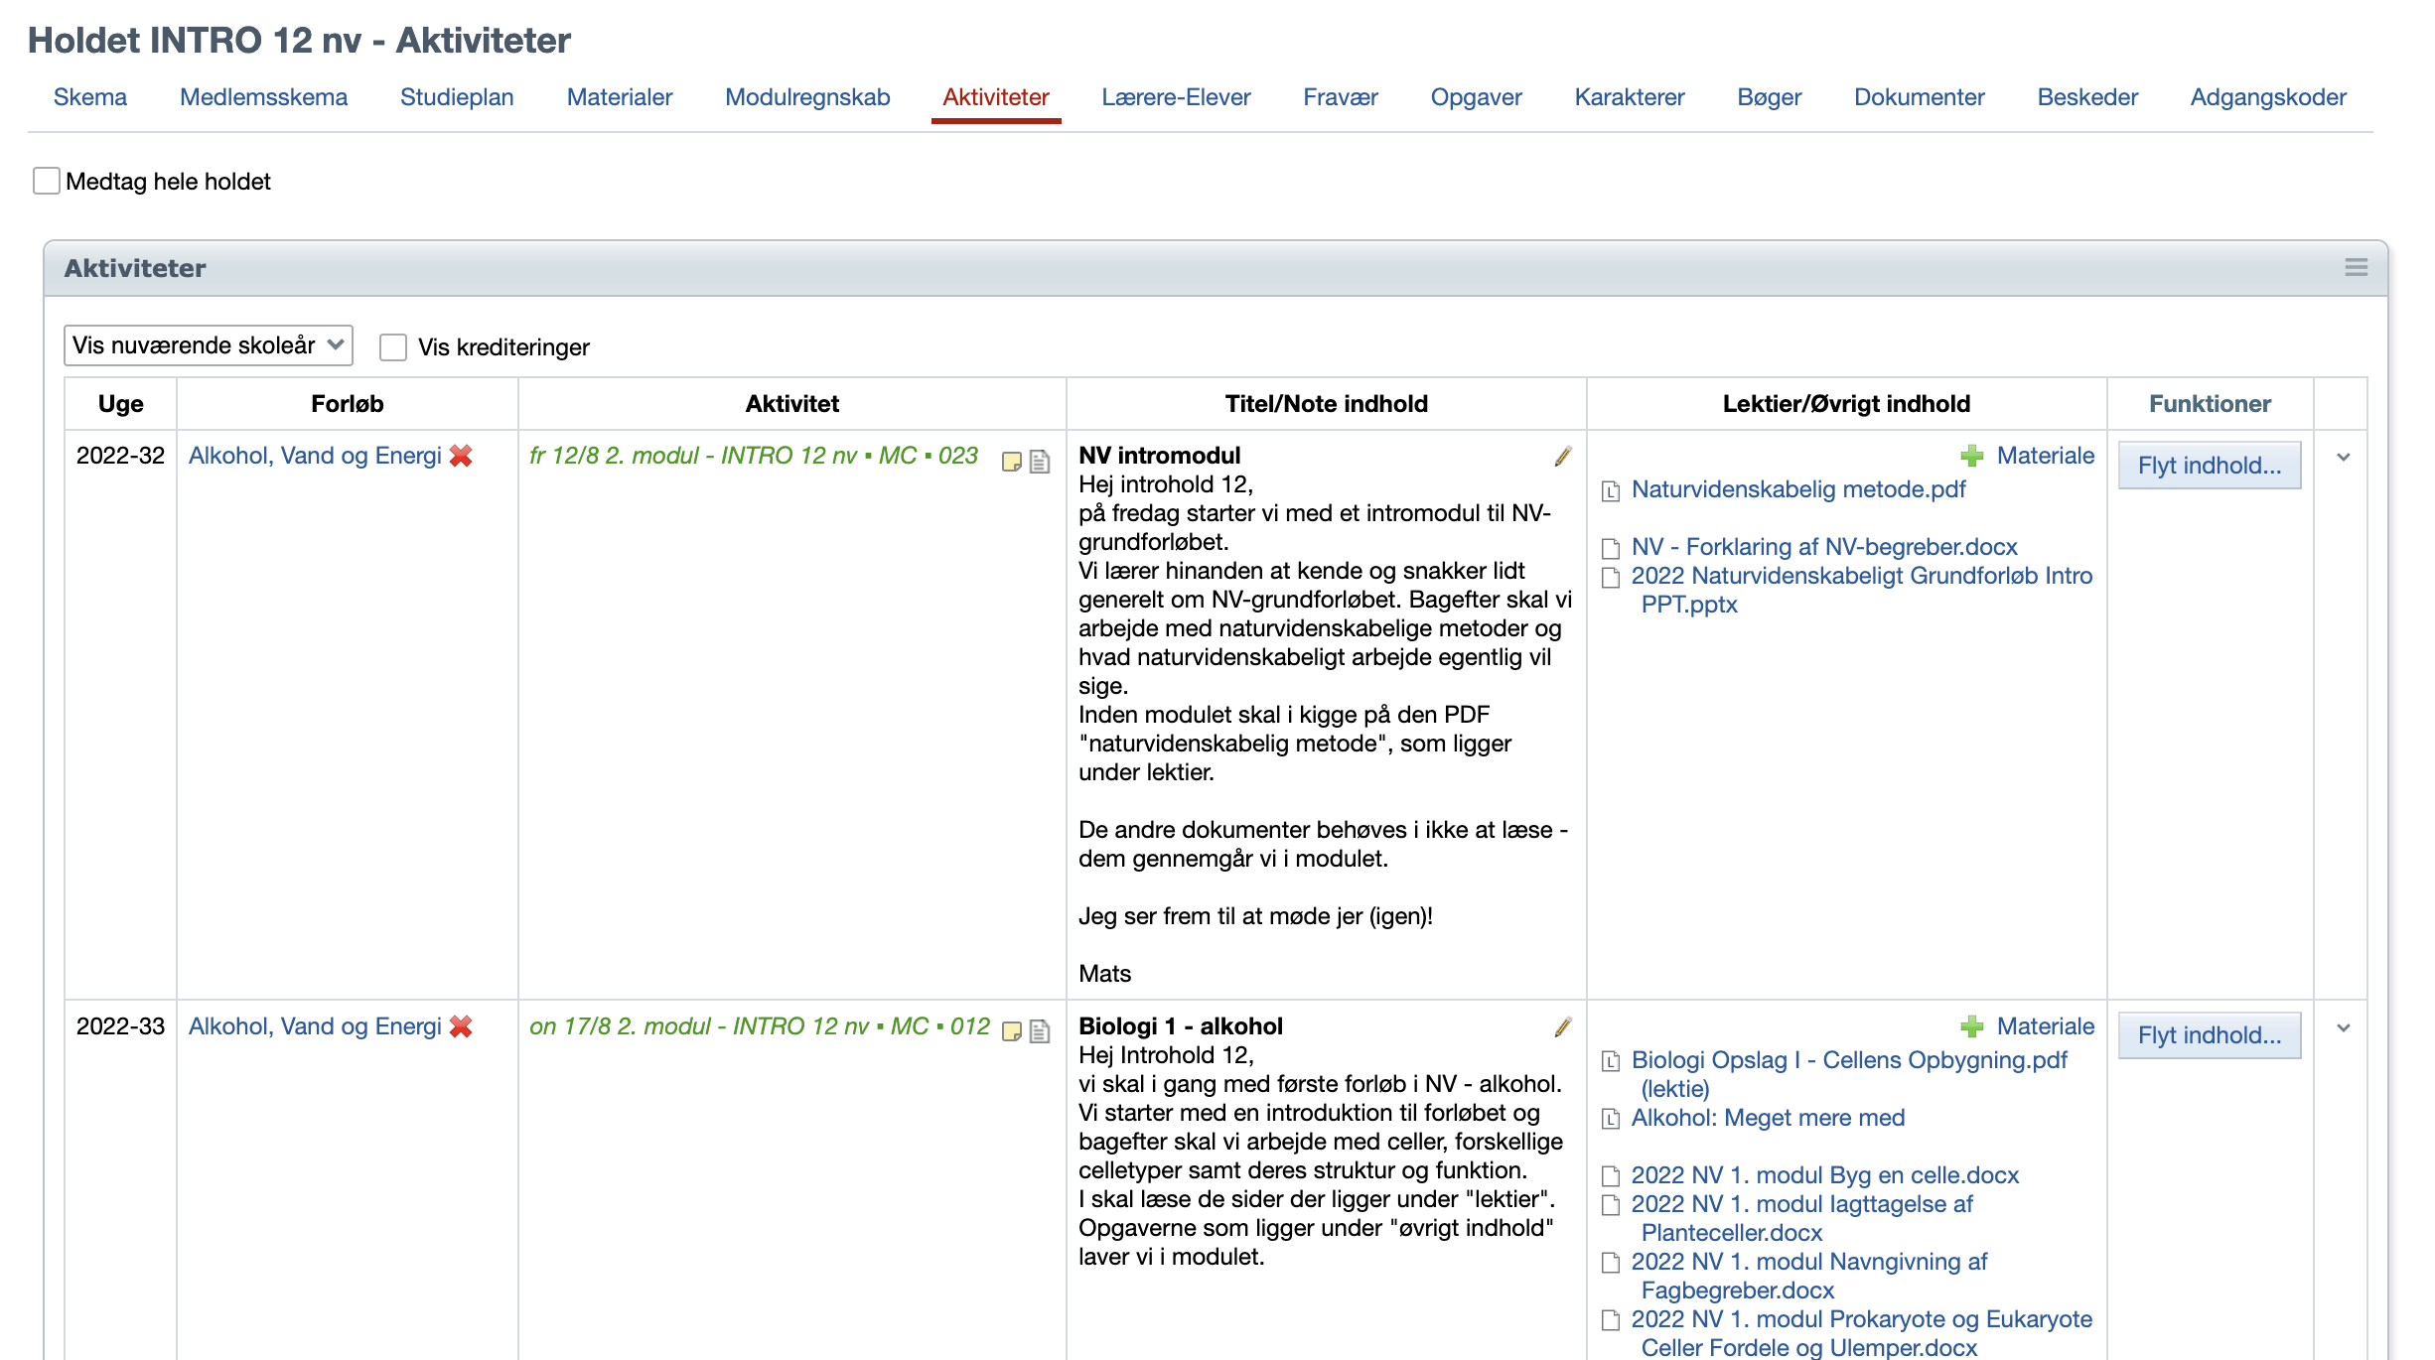
PENSUM

Slide 8
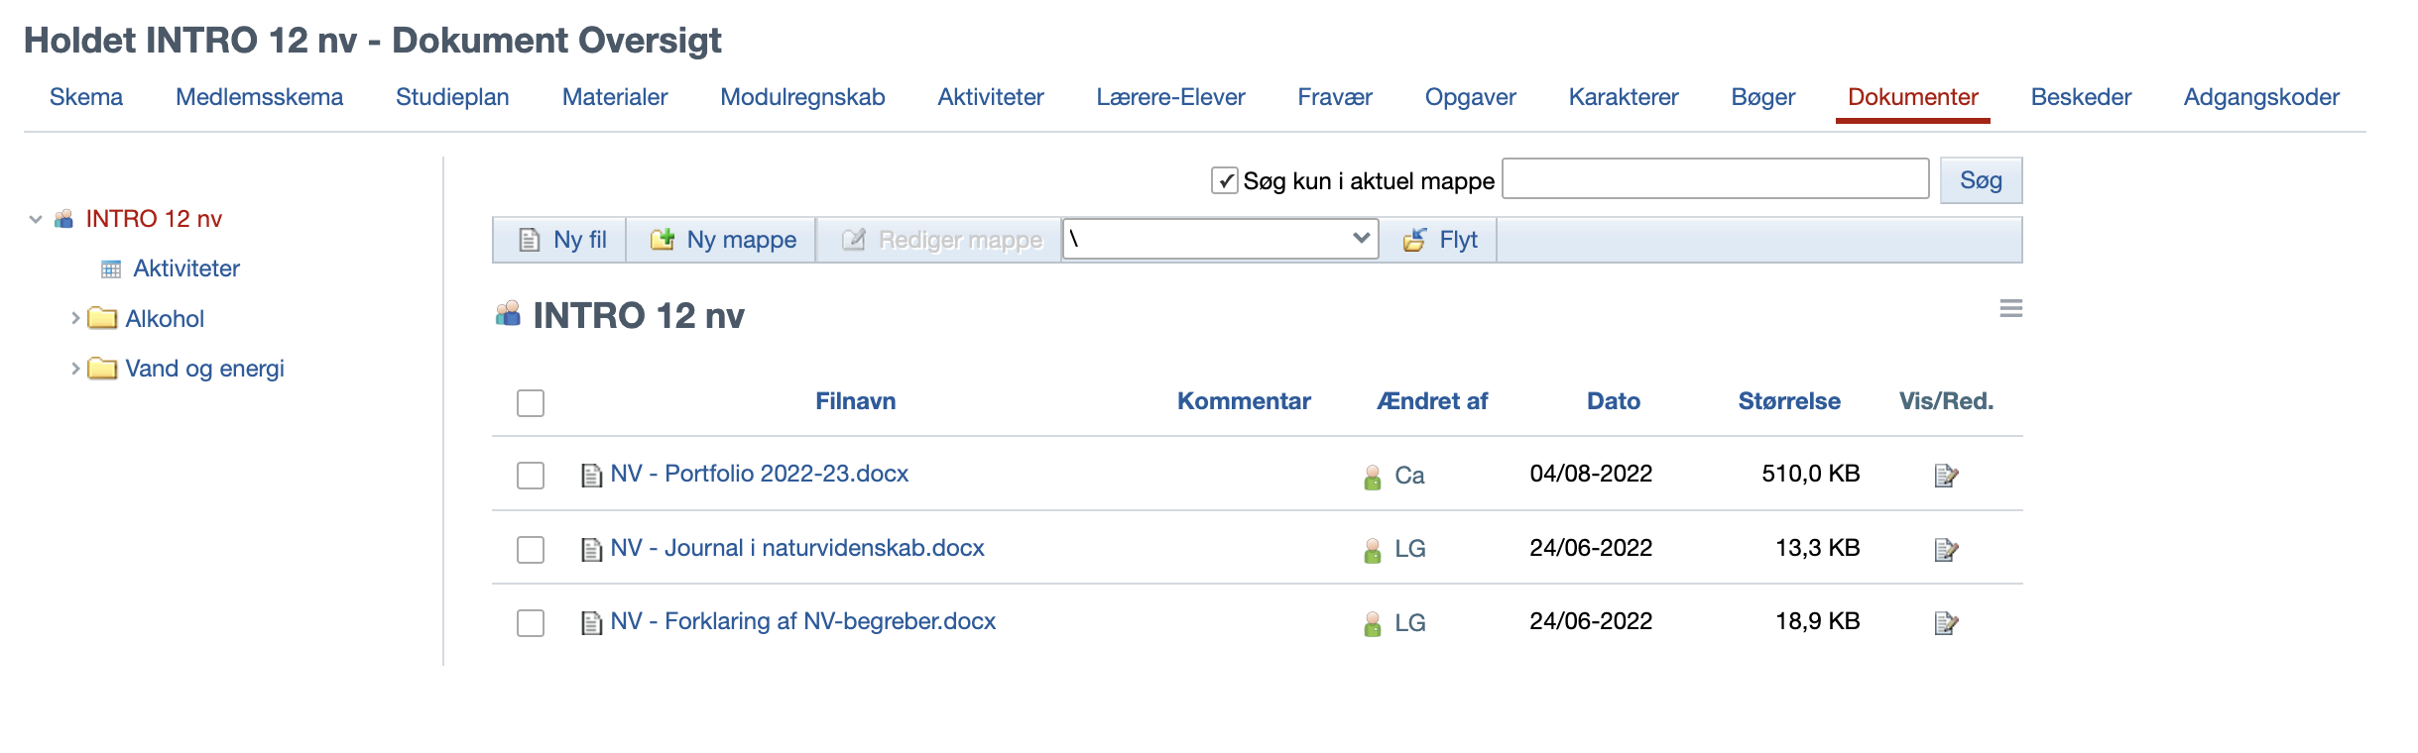
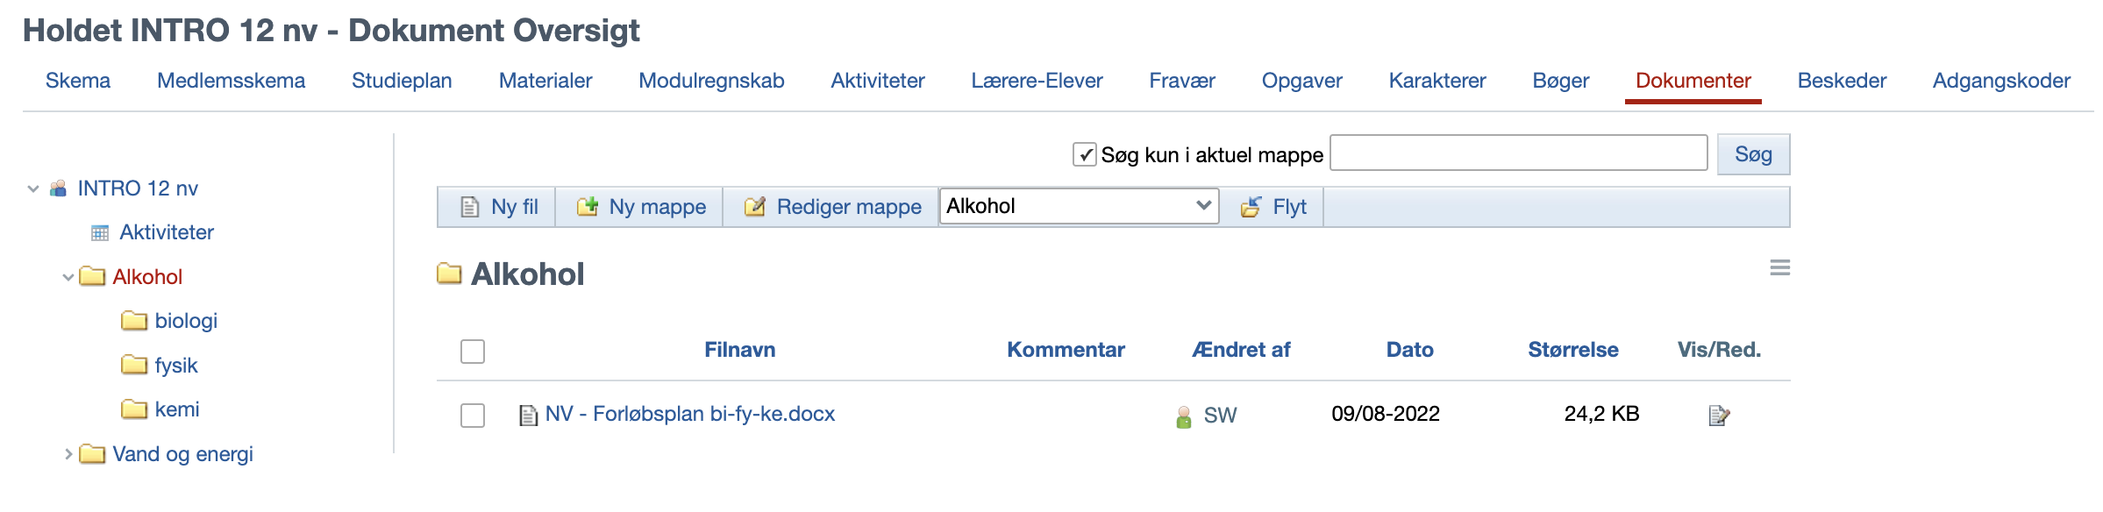
PENSUM

Slide 9
Eksamensforløb
De første 5 minutter fremlægger du.
De sidste ca. 10 minutter er en dialog mellem dig og de 2 lærere – her er hele NV pensum i spil, både teori, begreber og forsøg. (ex. Hvilke andre forsøg i NV, gør brug af de NV begreber som du har nævnt i din fremlæggelse)

Slide 10
Talepapir
Talepapiret bør bestå at en disposition med korte sætninger og stikord - det er vigtigt du ikke læser op
Eksempel på tale papir
Forsøg: Alkohols påvirkning af cellemembraner
Formål
Metode (kort)
Resultater (tag eventuelle diagrammer og grafer med)
Beregninger (vis eventuelle vigtig formler og beregninger, inkl enheder)
Vigtige NV begreber: graf, kvantitativ/kvalitativ …
…

Slide 11
Eksempel på hvordan du kan starte
”Under forløbet Alkohol har jeg bl.a. undersøgt hvordan ethanol kan skade cellemembraner. Det har jeg bl.a. gjort ved at undersøge, hvor meget farvestof der kommer ud af rødbedeceller når de udsættes for forskellige koncentrationer af ethanol. Når man laver laboratorieforsøg kan man opstille en hypotese. Det gjorde jeg ud fra den viden jeg havde fået ved at læse om celler og …..

Slide 12
Vigtige/gode tips til eksamen
Tal frit (ingen oplæsning)
Ingen computer! Print alt ud eller og tegn/vis ud print af relevante grafer der understøtter det du gerne vil fortælle om fra forsøget.
Øv dig mange gange hjemmefra og gerne sammen med andre hvor I giver hinanden feedback og justerer og øver igen etc.
Vær forberedt at I kan bliver spurgt ind til ALT fra pensum og i ALLE tre fag (også selvom læreren ikke er til stede)
Hav styr på alle vigtige NV-begreber og i hvilken sammenhæng de har været relevante (se porteføljen)

Slide 13
Bedømmelse
Du vurderes efter i hvor høj grad din mundtlige præstation lever op til de faglige mål.

Slide 14
Hjælp og vejledning inden eksamen
Fredag d.14.10 Poster modul
Tid og materialer til at lave poster (1-2 NV lærer tilstede)
Mandag 24.10 Spørgetime
Om muligt kommer alle jeres NV lærer forbi i modulet

Slide 15
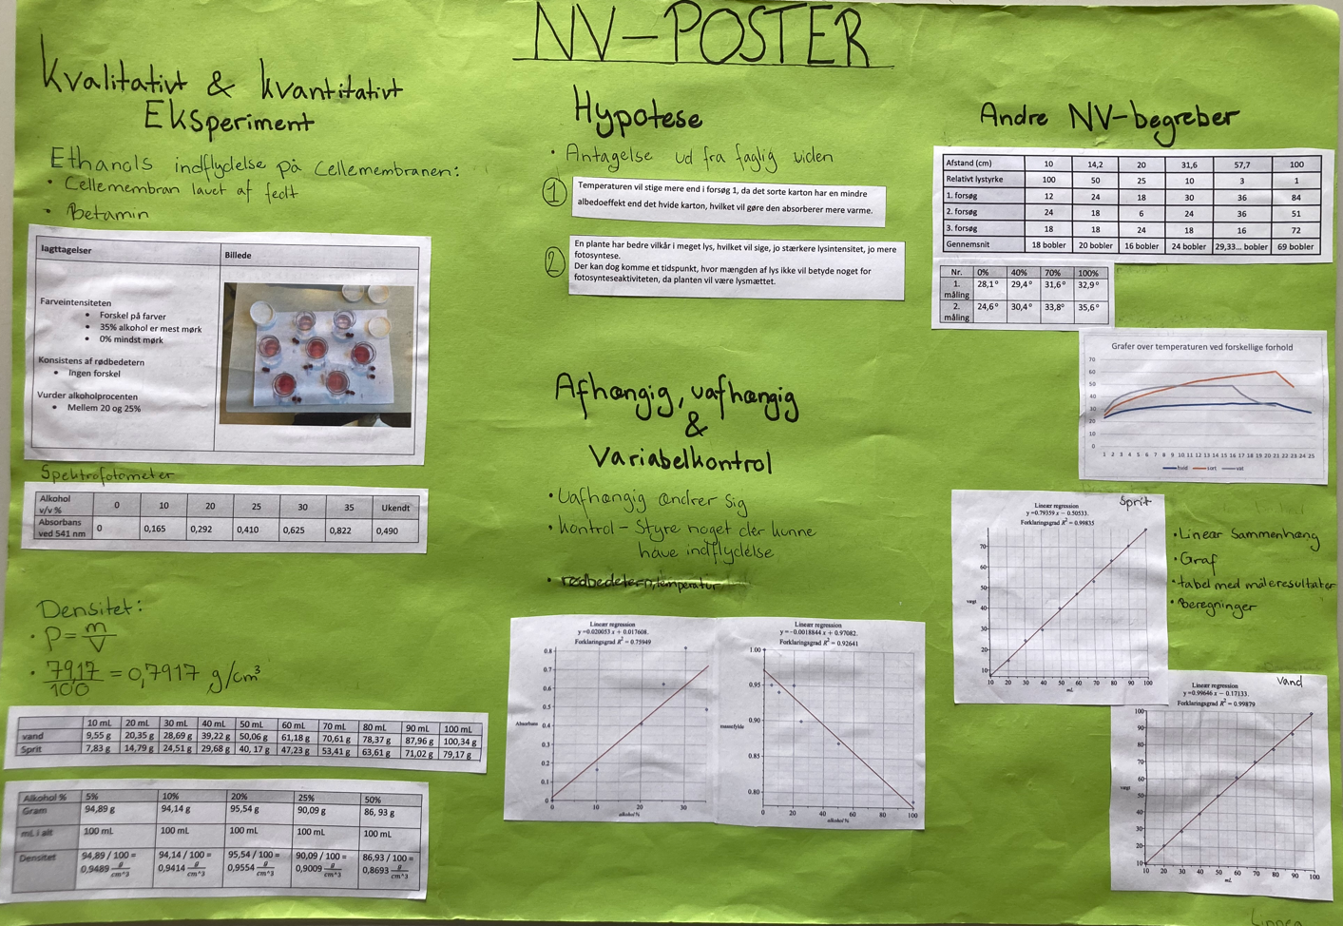
Eksempel på poster

Slide 16
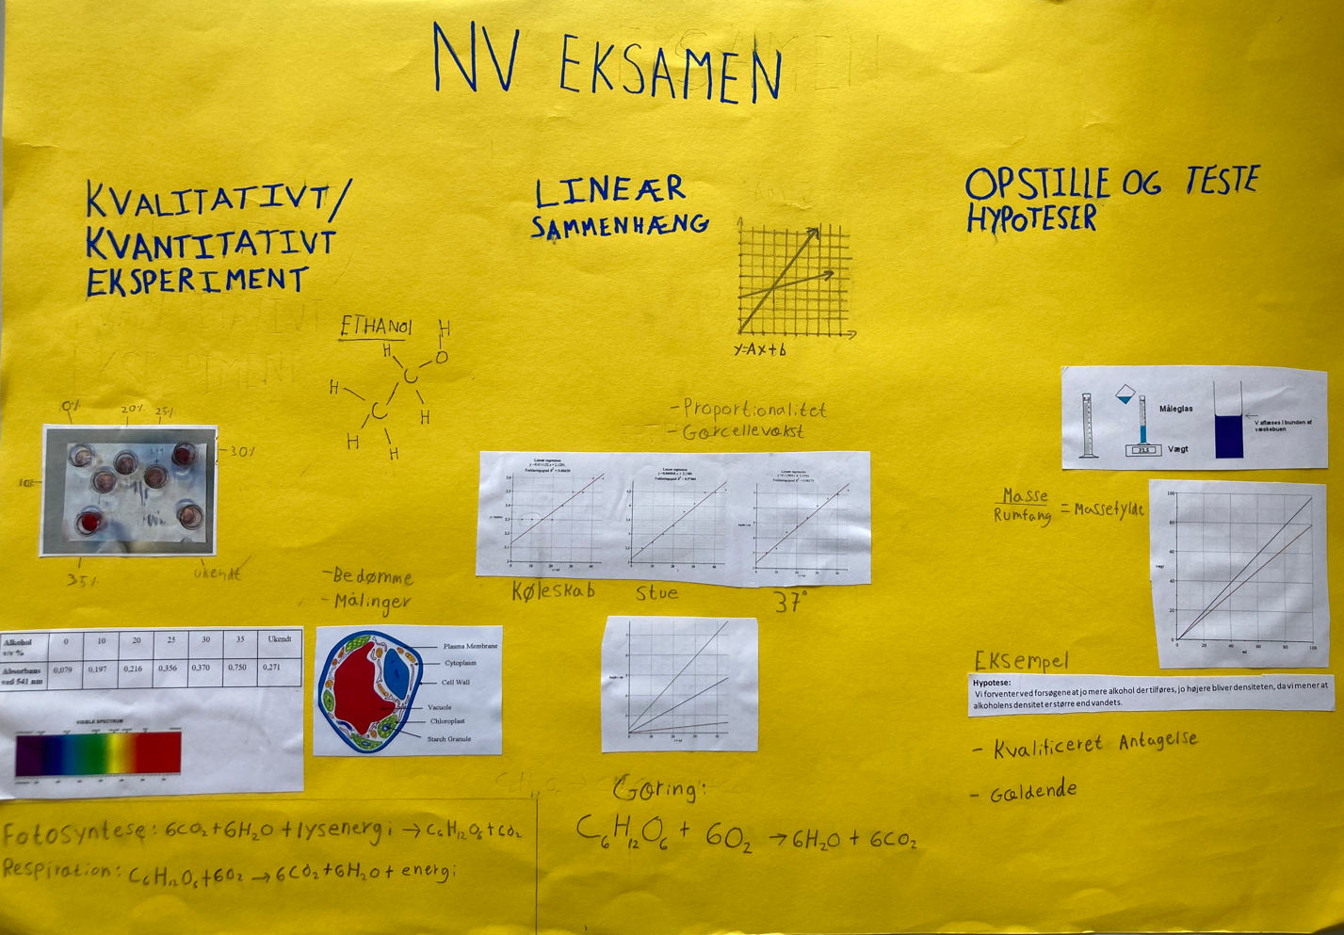
Eksempel på poster

Slide 17
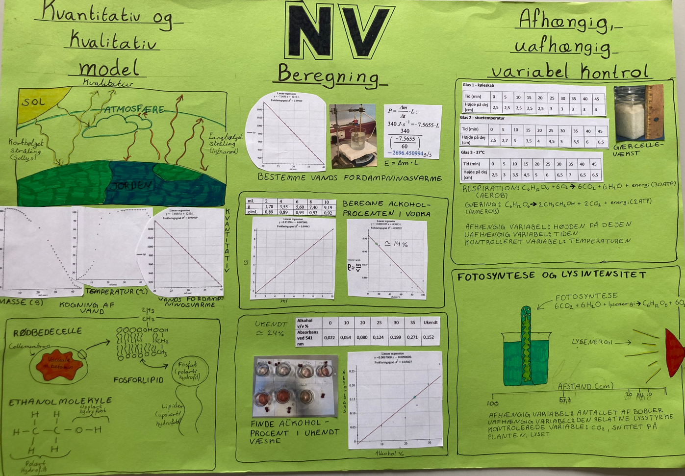
Eksempel på poster

Slide 18
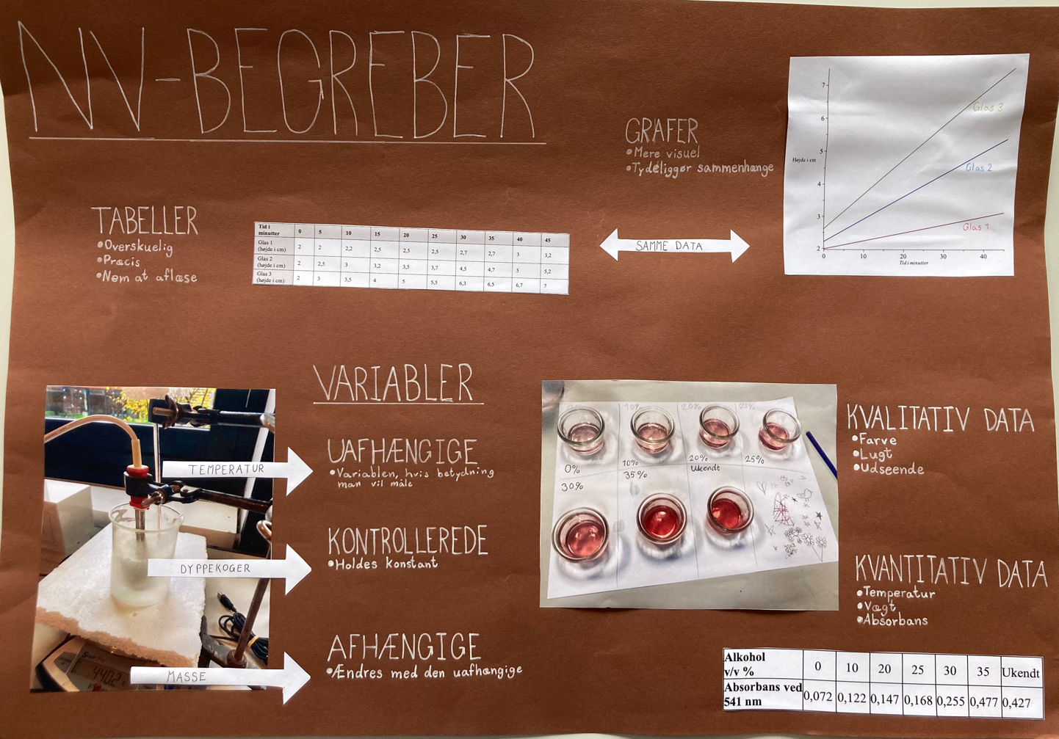
Eksempel på poster

